Slide 1

ФСП Карьера
Команда «НАЗВАНИЕ КОМАНДЫ»
Цифровая платформа-агрегатор ИТ-вакансий
с верифицированным профилем достижений
участника Федерации спортивного программирования (ФСП)

Slide 2

ФСП Карьера
Краткое описание решения:
Обратный подбор в ИТ: кандидат проходит опрос и адаптивный тест на свой грейд, работодатель находит подтверждённую категорию и сам приглашает человека с вилкой ₽.
О команде
Капитан: ФИО, специальность
Кол-во участников: __ человек
Краткое описание:
как образовалась команда?
место работы/учебы участников?
Город и регион:
Уникальность решения:
Тест, который не «сливается»: у каждого свои задания одинаковой сложности (IRT). Объяснимое ранжирование по навыкам и достижениям ФСП с измеренным качеством.
8

Slide 3

КОМАНДА
Имя Фамилия
Имя Фамилия
Имя Фамилия
Имя Фамилия
Имя Фамилия
Роль в команде
Ник в мессенджере
Номер телефона
Место работы/учебы
Роль в команде
Ник в мессенджере
Номер телефона
Место работы/учебы
Роль в команде
Ник в мессенджере
Номер телефона
Место работы/учебы
Роль в команде
Ник в мессенджере
Номер телефона
Место работы/учебы
Роль в команде
Ник в мессенджере
Номер телефона
Место работы/учебы

Slide 4

КОМАНДА И ВЫЗОВЫ
Краткая история команды:
01
[Заполнить: как собралась команда, прошлые хакатоны и проекты, интересные факты]
Почему вы выбрали именно эту задачу
из предложенных на хакатоне?
02
Результаты соревнований ФСП — объективный сигнал навыков, который сегодня не доходит до работодателя. Хотели сделать подбор, где решает подтверждённая квалификация, а не ключевые слова в резюме.
С какими основными сложностями или вызовами
вы столкнулись и как их преодолели?
03
Тест, который нельзя «слить»: параметрические семейства заданий с IRT — у каждого свои экземпляры одинаковой сложности.
Нет данных ФСП и разметки: сменный коннектор с синтетическим реестром и собственная валидация с эталоном и базовыми линиями. Прод на ВМ 4 ГБ: поочерёдная сборка, лимиты JVM, swap.

Slide 5
КОРОТКО О РЕШЕНИИ
Техническая суть решения
Маркетинговая суть решения
Kotlin/Ktor API + SvelteKit, PostgreSQL, Keycloak (совместим с ФСП ID), Docker и CI/CD на brokenbrain.online.
Адаптивный тест (IRT 2PL, EAP) из 76 семейств заданий, 59 — параметрические генераторы.
Ранжирование: тест + близость опыта к потребности (TF-IDF, русский стеммер) + стек + ФСП, с разбором факторов.
Валидация: точность грейда 78,6 % (было 27,2 %), nDCG@10 подбора 0,71 против 0,43 у ключевых слов.
Работодатель не разбирает поток откликов — сразу видит категоризированных кандидатов и причину выбора.
Кандидат получает приглашения с вилкой до начала общения и не рассылает резюме вслепую.
Участник ФСП превращает спортивные достижения в карьерное преимущество.
Дальше: ФСП ID и реестр, ATS-интеграции, антифрод работодателей, пилот с участниками ФСП.

Slide 6
ПРОБЛЕМА
Самоописание в резюме ≠ подтверждённая квалификация
Универсальные площадки исчерпали ресурс
Работодатель силами дорогих специалистов фильтрует сотни нерелевантных откликов, кандидат откликается вслепую и не получает обратной связи.
Резюме фиксирует стек и места работы, но не подтверждает компетентность — отбор сводится к совпадению ключевых слов.
Поиск по ключевым словам поощряет «накрутку» стека
Условия и зарплата неизвестны до начала общения
Контакты кандидата открыты всем площадкам
Достижения в спортивном программировании не видны работодателю

Slide 7
ОБРАТНЫЙ ПОДБОР
Опрос и грейд
Категория
Приглашение
Отрасль, специализация, стаж; кандидат сам выбирает заявленный грейд
«Специализация · подтверждённый грейд» — её видит работодатель
Описание и вилка ₽; контакты — только после принятия
1
2
3
4
5
Адаптивный тест
Подборка
12 уникальных заданий под заявленный грейд и, при желании, под вакансию
Работодатель описывает потребность и получает рейтинг с объяснением

Slide 8
МЕХАНИКА ТЕСТА
Семейства заданий
76 семейств «навык × калиброванная сложность». 59 — генераторы: у каждого свои числа, таблицы и код. Ключ ответа знает только сервер.
Адаптивный тест
Старт в якоре заявленного грейда, следующее задание — по максимуму информации, оценка уровня θ (IRT 2PL, EAP). 12 заданий, 30 минут.
Честные правила
Грейд не понижается. После неудачи — сразу тест ниже, после уверенного успеха — выше, повтор через 90 дней. План теста строится по тексту вакансии.

Slide 9
КАЧЕСТВО ТЕСТА
78,6 %
0,71
1,9 %
+5,7
точность грейда
стабильность при повторе
общих заданий у двух кандидатов
балла от утечки 1000 вопросов
Против 27,2 % у прежнего теста из 5 вопросов. Завышение грейда — 6,5 % вместо 71,8 %.
Взвешенная каппа на других экземплярах заданий (прежний тест — 0,17).
Было 68 %: ответы чужого теста почти бесполезны.
Утечка старого банка давала 100 баллов и senior у всех.
Синтетическое исследование: 10 000 кандидатов через production-движок, эталон — скрытый уровень. Отчёт: docs/validation/assessment-results.md

Slide 10
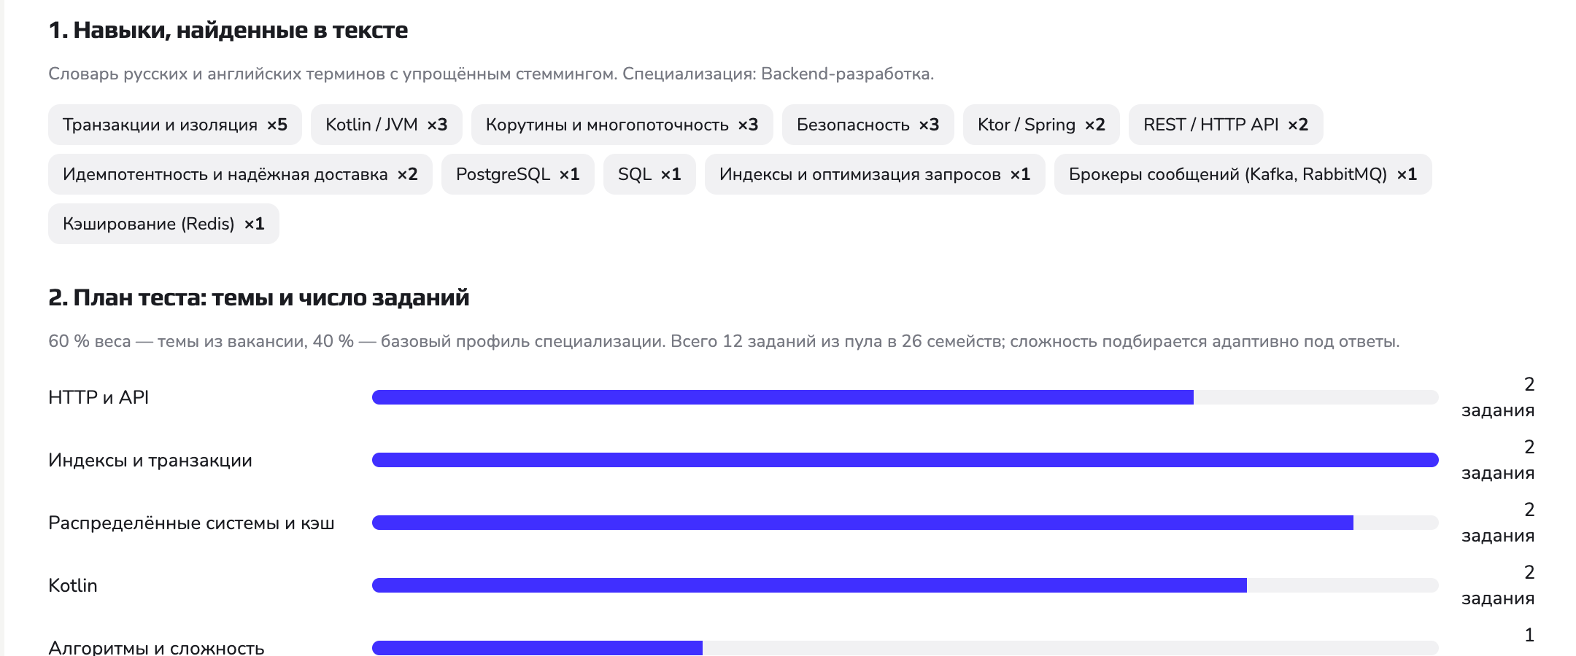
ЗАДАНИЯ ИЗ ВАКАНСИИ

Slide 11
ФОРМУЛА ПОДБОРА
Тест · 30
ФСП · 15
Нормированный балл адаптивного теста; грейд: точное совпадение ×1,0, выше ×0,85
Уровень × место с учётом давности; без истории ФСП — 0, без штрафа
Текст · 25
Отрасль · 5
TF-IDF-близость описания опыта к описанию потребности, русский стеммер
Совпадение по справочнику или упоминание в опыте
Стек · 20
Актуальность · 5
Подтверждён тестом 1,0; описан в опыте 0,8; только заявлен — до 0,5
Свежесть профиля, тестов и ответов на регулярные задания

Slide 12
КАЧЕСТВО ПОДБОРА
0,71
0,62
23 %
nDCG@10
релевантных в топ-10
«накрутчиков» в топ-10
Против 0,43 у поиска по ключевым словам и заявленному стеку (+0,28, 95 % ДИ 0,25–0,31).
Против 0,37. Тестовый набор пар «вакансия – кандидат»: 5 рынков × 24 вакансии.
Против 51 % у поиска по ключевым словам при доле в пуле 20 %.

Slide 13
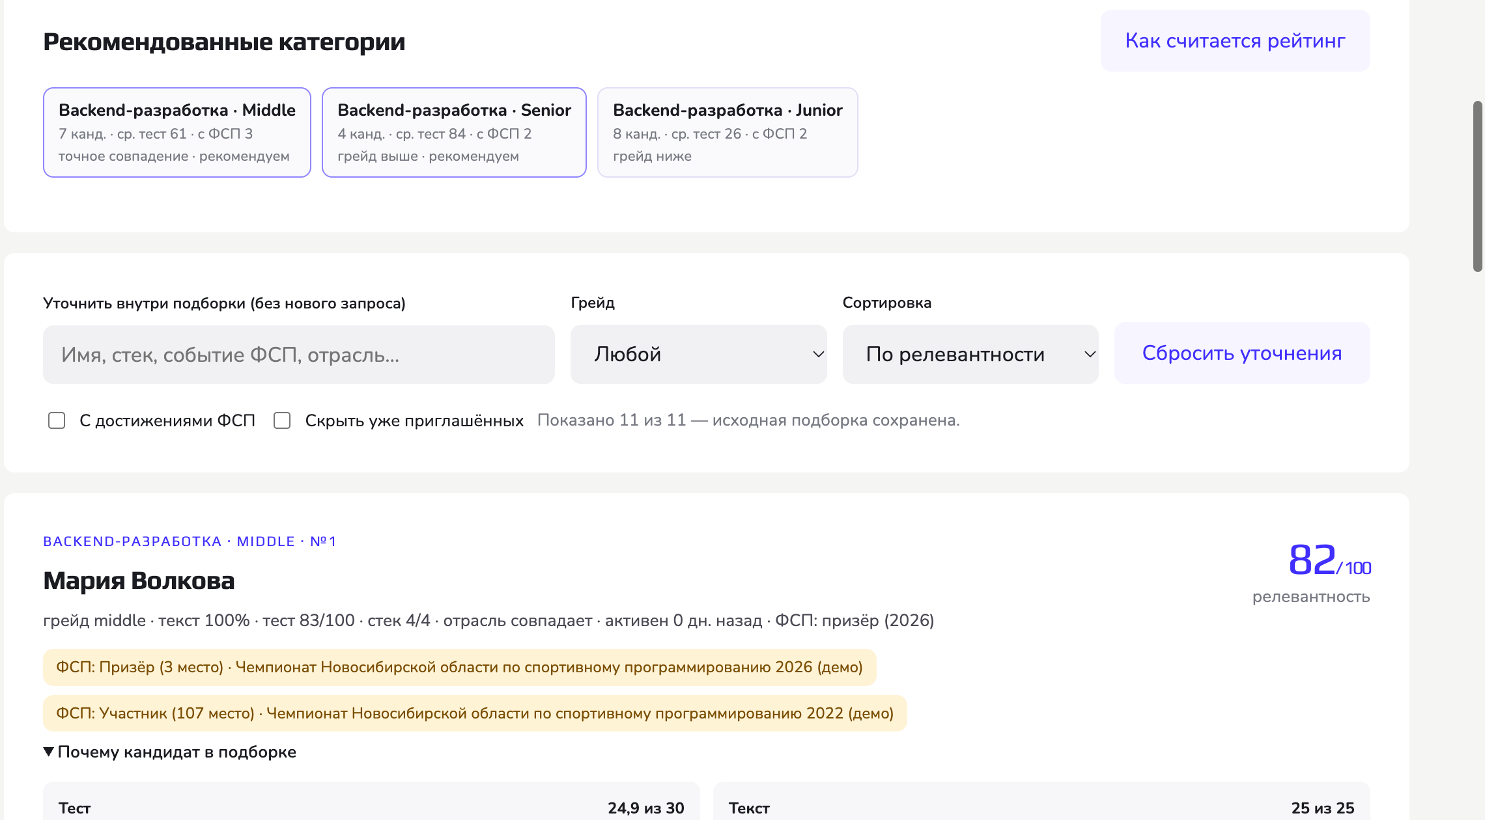
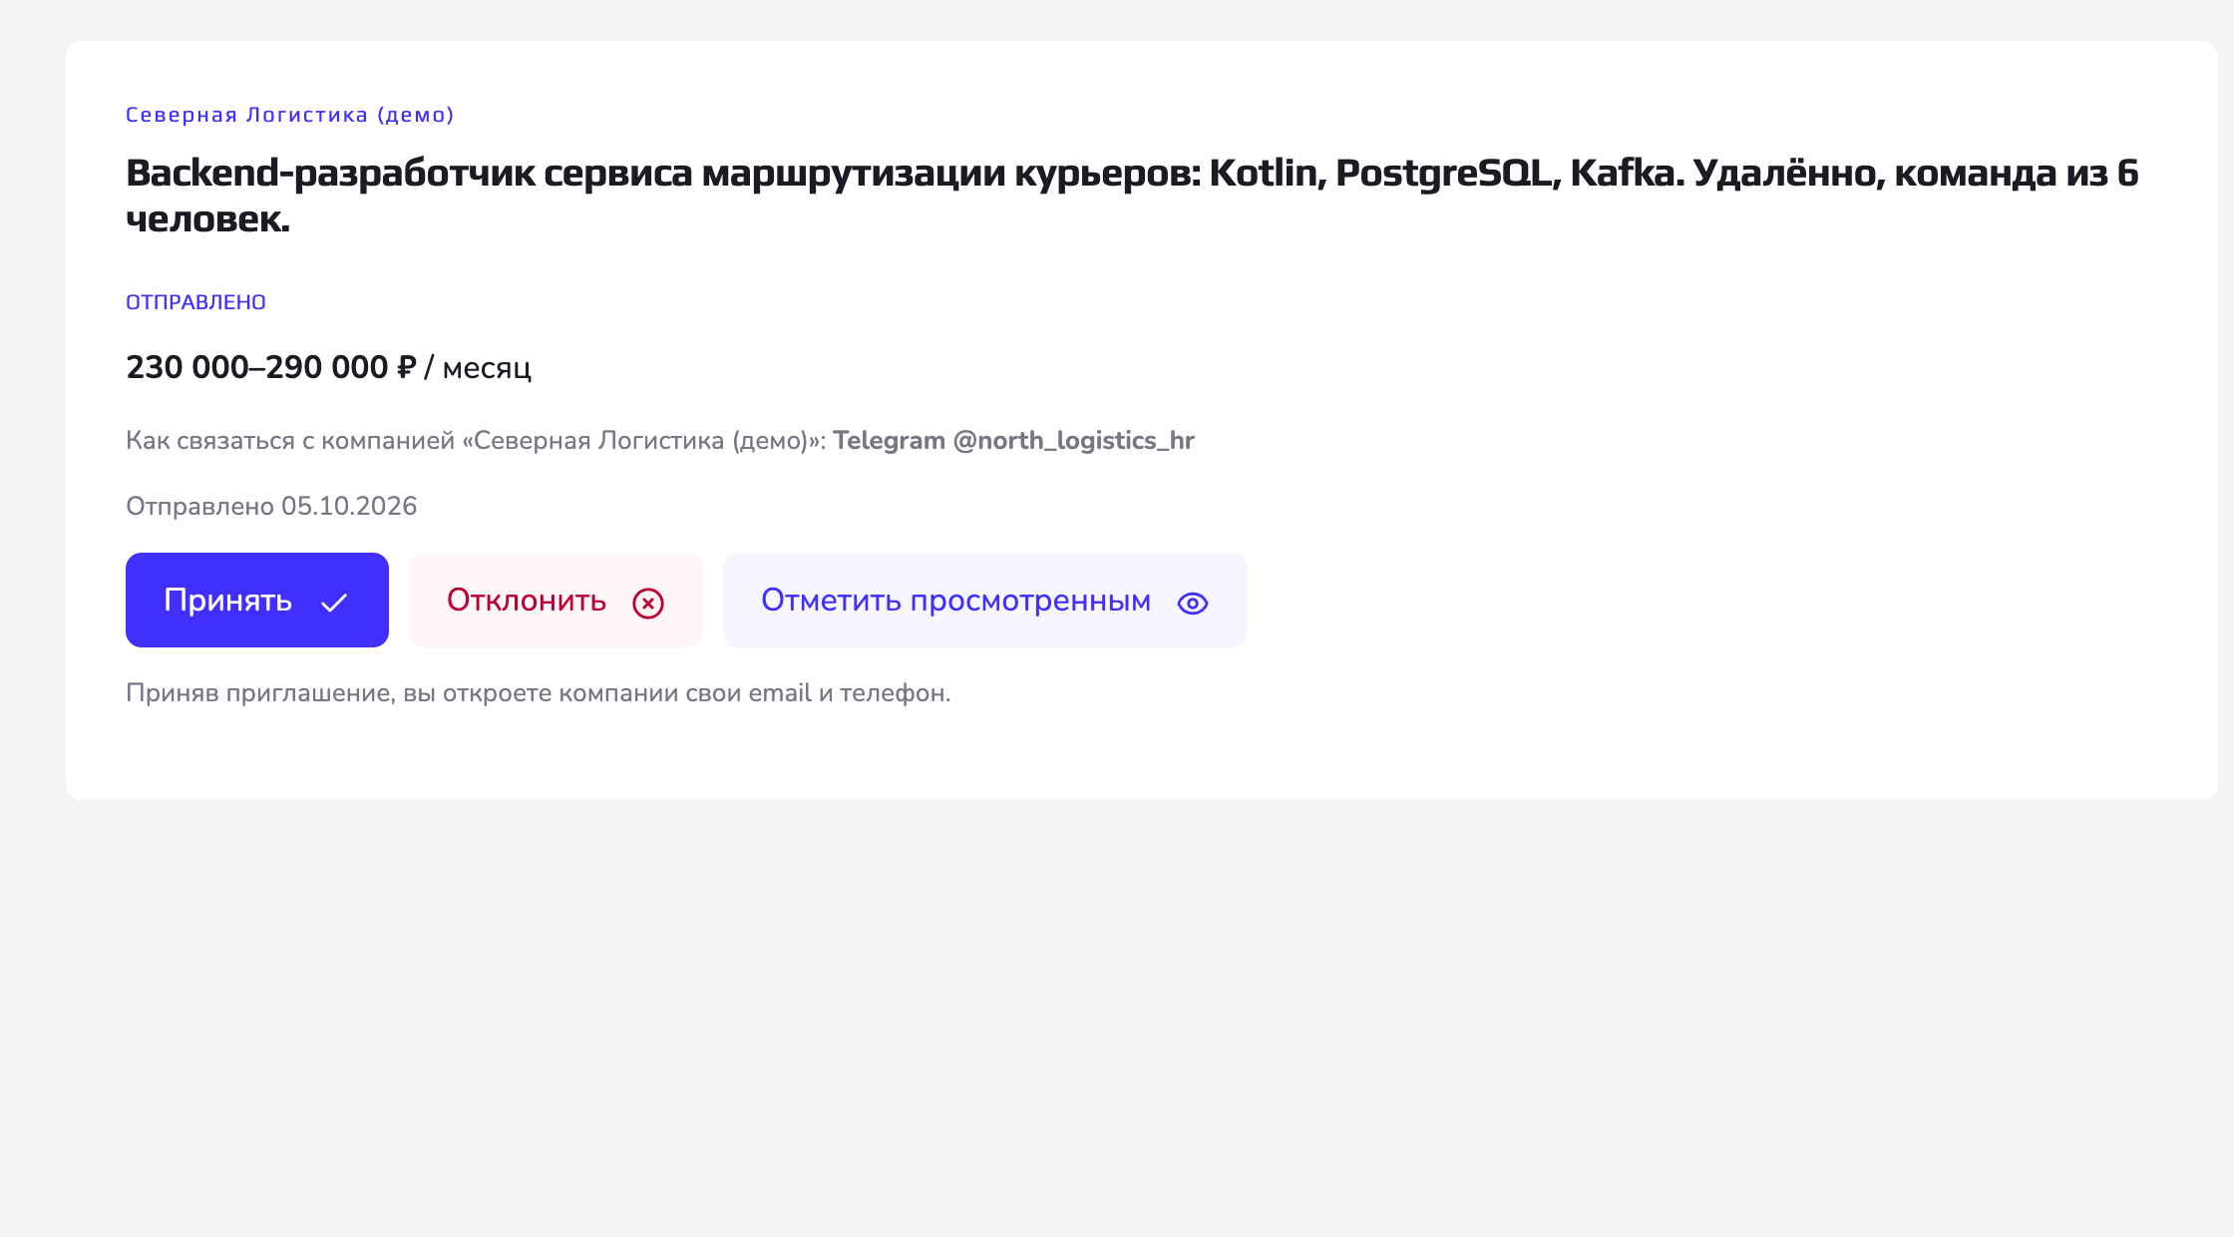
ПРОДУКТ
brokenbrain.online
brokenbrain.online
Работодатель
Рекомендуемые категории и разбор «почему кандидат в подборке» по каждому фактору.
Специалист
Приглашение с вилкой ₽ и способом связи; контакты откроются только после принятия.

Slide 14
ИНТЕГРАЦИЯ С ФСП
ФСП ID — Identity Provider в Keycloak: привязка через вход в ФСП ID, чужой ID не привязать
Коннектор FspRegistry: результаты (событие, уровень, место, дата) импортируются как подтверждённые достижения
Политика баллов: уровень × исход с учётом давности; исправления и отзыв — через webhook реестра
Приватность: кандидат решает, видны ли достижения; без истории ФСП — полный путь без штрафа
В прототипе: синтетический реестр из 40 участников, владение подтверждается e-mail из Keycloak

Slide 15
АРХИТЕКТУРА
01
02
03
04
Frontend
Backend
Данные и доступ
Инфраструктура
SvelteKit 2 + TypeScript, StyleX; два кабинета; вход через keycloak-js (PKCE).
Kotlin + Ktor 3: модули теста, подбора, ФСП, вакансий и заданий; OpenAPI, 96 автотестов.
PostgreSQL 16 + Flyway; Keycloak 26: подтверждение e-mail, роли, готовность к ФСП ID.
Docker Compose, Traefik + Let's Encrypt, CI/CD GitHub Actions → brokenbrain.online.

Slide 16
ПЛАН РАЗВИТИЯ
ФСП ID и API реестра вместо синтетического коннектора
Следующие 3–6 месяцев
Пилот с участниками ФСП: калибровка заданий на реальных ответах и экспертный эталон грейдов.
Затем — обучение весов подбора на решениях работодателей с сохранением объяснимости.
Новые специализации: mobile, QA, DevOps, ML
Верификация компаний и антифрод работодателей
Интеграция с ATS: Huntflow, Potok, E-Staff
Уведомления в Telegram и мобильная версия

Slide 17
ПОПРОБУЙТЕ
Платформа: brokenbrain.online
Демо-логины (пароль fsp-demo-2026): employer@ · maria.volkova@ · ivan.petrov@demo.fsp.local
Документация (PDF): docs/FSP-Career-documentation.pdf в репозитории
Код (MIT): github.com/06ED/fsp-career · OpenAPI: brokenbrain.online/openapi.yaml
Валидация: docs/validation — отчёты и набор пар «вакансия – кандидат» для перепроверки

